Slide 2
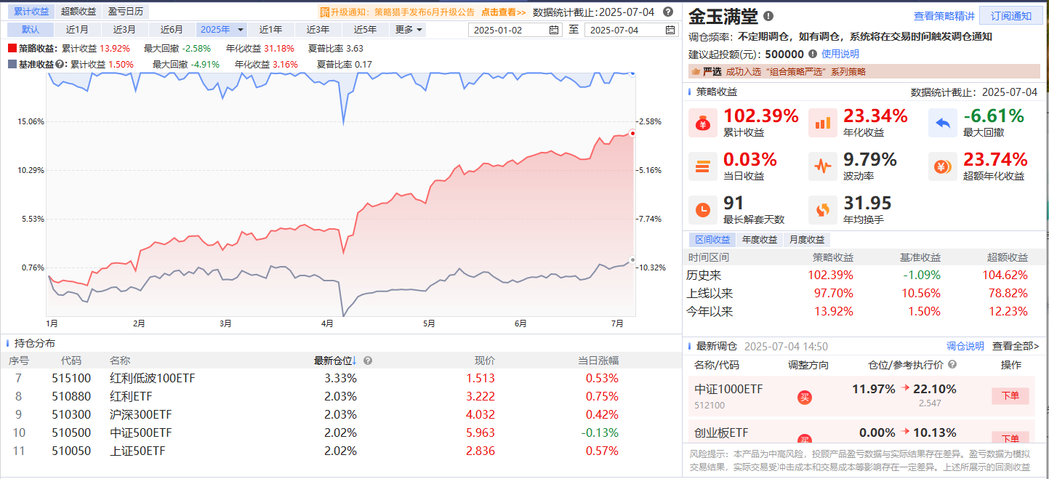
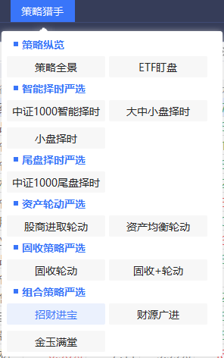
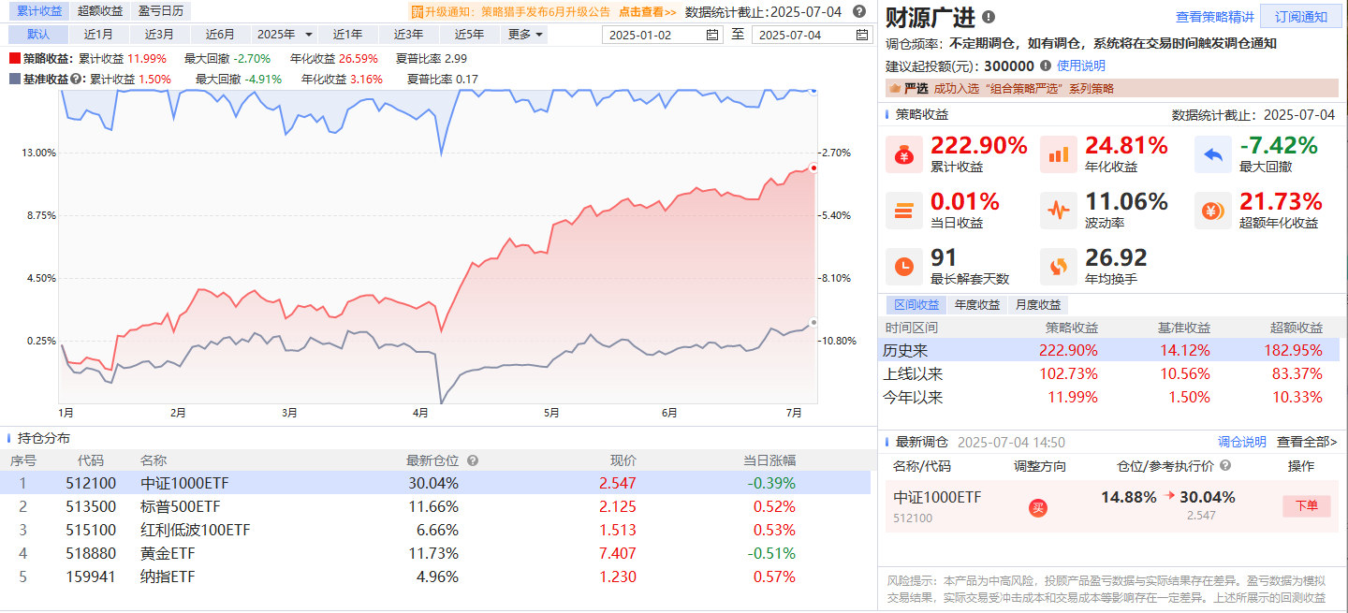
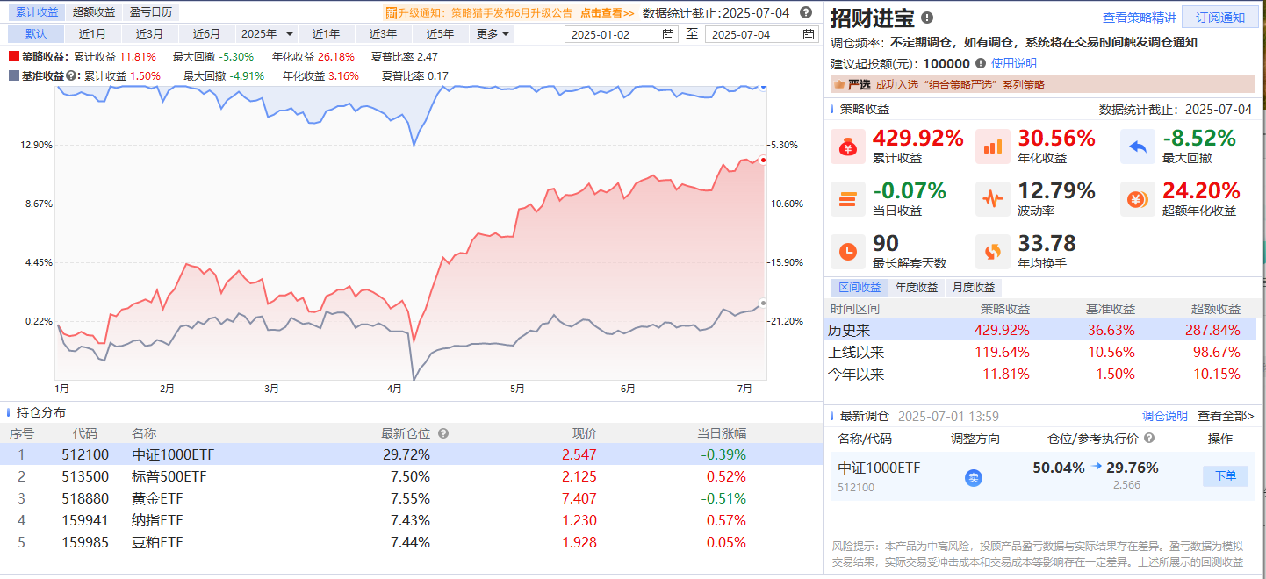
新的组合策略有什么好处

Slide 3
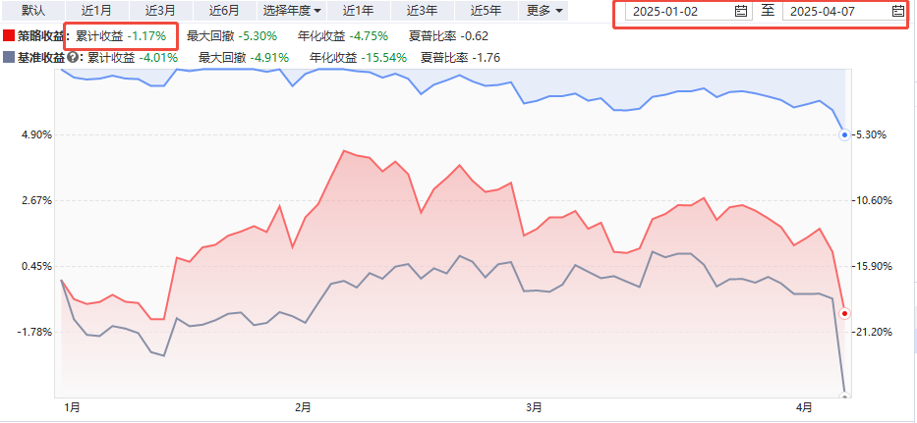
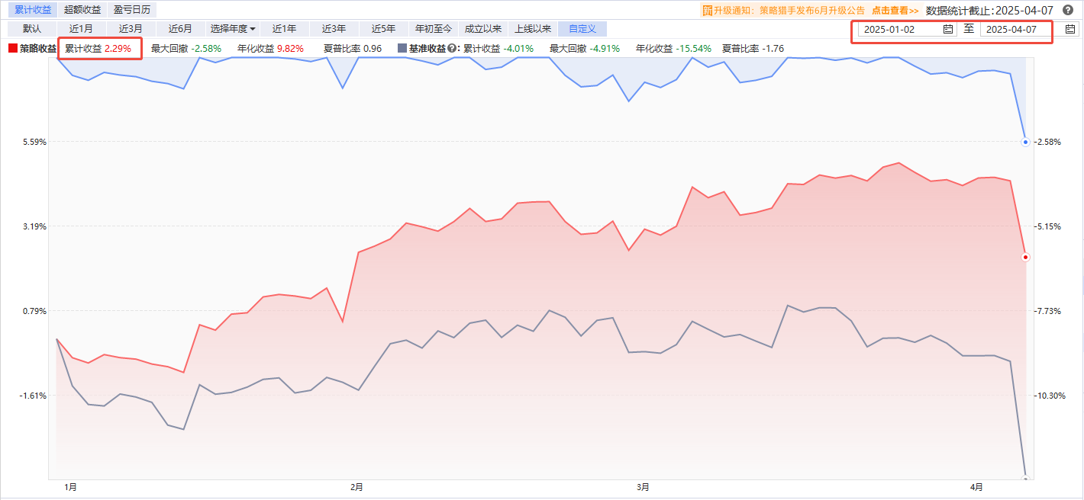
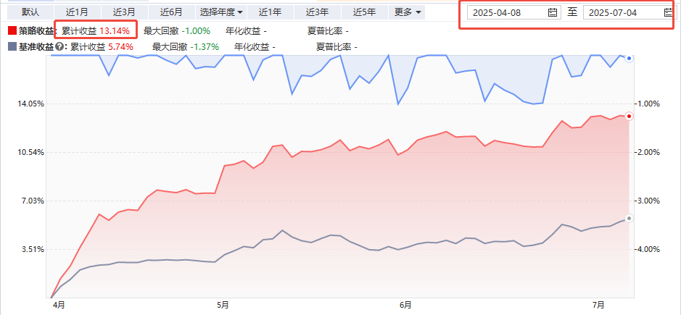
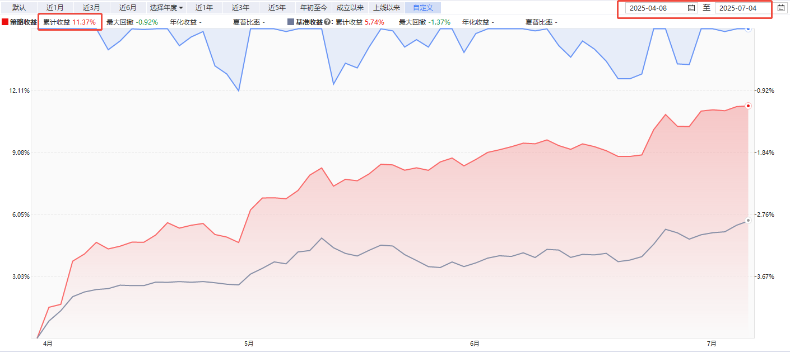
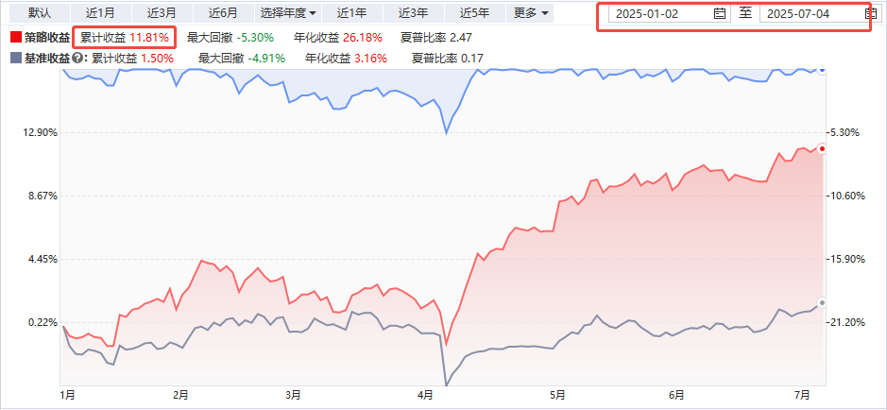
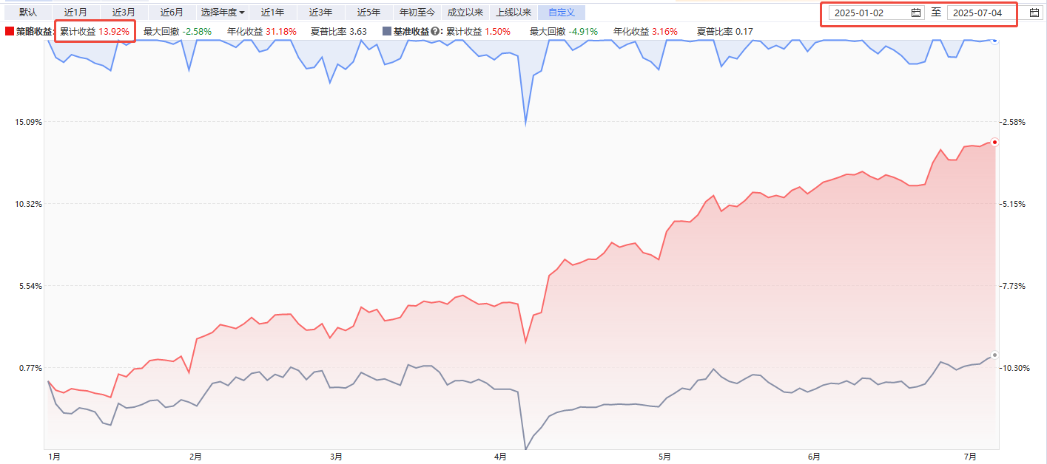
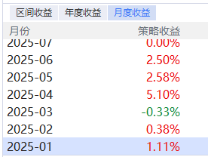
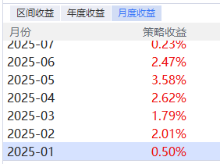
波动性对结果的影响
招财进宝
（10W门槛）
金玉满堂
（50W门槛）

Slide 4
组合策略的合理预期是什么
策略跟投的实际结果和需要主动决策的环节成反向关联关系
越多主动决策 跟投结果越差
组合策略解决了什么时候启动跟投的问题（最大回撤和最长解套天数）——不用择时
组合策略解决了什么时候选什么策略的问题（AI智能化配置策略）——不用选策略
尽量做到，在具体操作层面完全不要自己做决策
降低你对自己操作股票的收益预期 提高你对其它闲置资金的收益预期
策略跟投帮您实现对理财资金分配和整体收益分布的全新布局

Slide 5
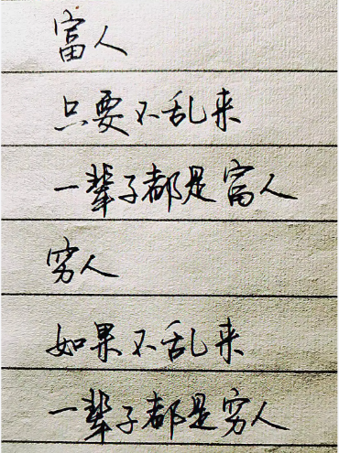
到底谁适合跟投
过去的半年时间，就算策略猎手没有给出非常亮眼的表现
但调查的结果数据表明，在所有坚持分散策略全自动跟投的客户里，基本没有全账户出现最大回撤超过10%的，哪怕是在4月的剧烈波动中
所以，策略的稳定，值得不想乱来的“富人”坚定选择
自去年以来，相对“安全”的理财领域中，收益率持续下滑
而一般的普通老百姓很难有更多的资金去向选择
10-15%的年化预期收益，已经远远好于没有选择的无奈
所以，降低预期跟策略，才是不想一直穷的“穷人”最优的选择

Slide 6
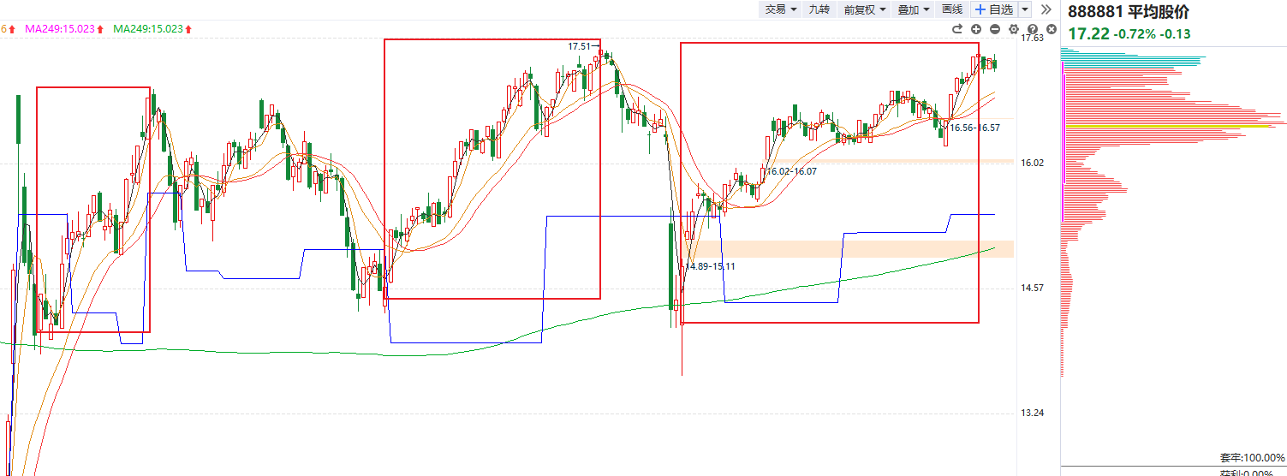
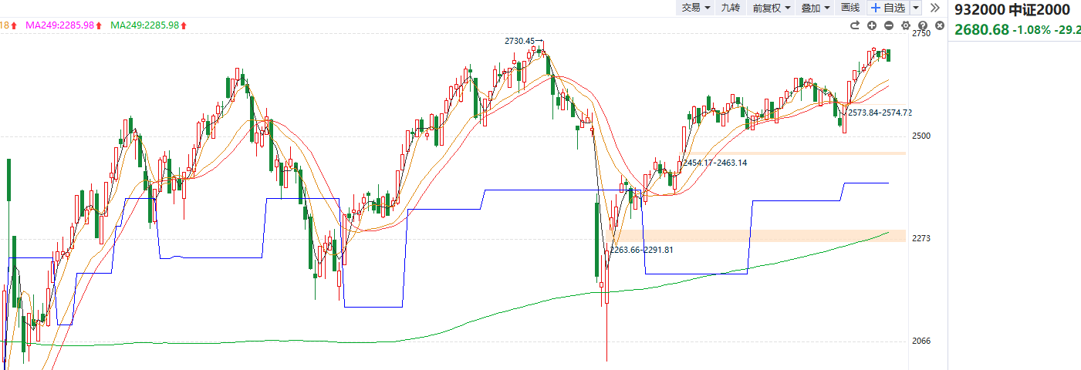
任何快速回落都是机会
熊短牛长
注意平衡小微盘脉冲和中大盘慢牛的结构性配置

